Slide 1
Getconfig チュートリアル
検査PC編

Slide 2
目次
検査用PCのセットアップ
各プラットフォームの検査
Linux
Windows
ESXi
その他
他のシナリオのインポート
ドライランモードについて

Slide 3
検査用PCのセットアップ
システム要件
Windows 7 64bit、Windows Server 2012 R2以上のPCが必要です
CPU 1 Core以上
Memory 4 GB以上
Disk 100 GB以上

Slide 4
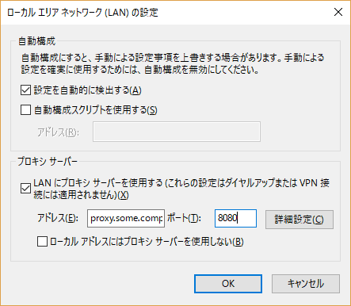
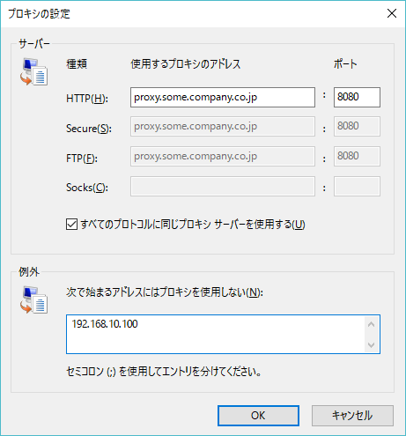
事前準備１
ネットワークプロキシーの設定
InternetExploler を開いて、「インターネットオプション設定」を選択。 「接続」、「LAN設定」を選択し、プロキシーサーバの欄にプロキシーのアドレス、ポート番号を入力
検査対象の vCenter アドレスのプロキシー除外設定
「詳細設定」を選択し、「プロキシーの設定除外」の欄に、検査対象の vCenter のアドレスを追加

Slide 5
事前準備２
SSL証明書のインストール(社外 SSL Webアクセスの制限がある場合)
(社内利用既定を参照)
PowerShellのインストール
OSが以下のバージョンの場合、PowerShellの追加インストールが必要となります
Windows 7、Windows Server 2008 R2、Windows Server 2012
以下サイトからインストールしてください
Microsoft .NET Framework 4.5のインストール
http://www.microsoft.com/en-us/download/details.aspx?id=30653
Windows Management Framework 5.0 (WFM 5.0) のインストール
https://www.microsoft.com/en-us/download/details.aspx?id=50395

Slide 6
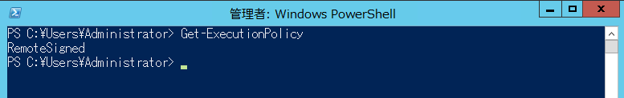
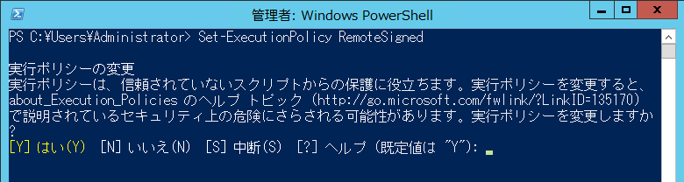
事前準備３
PowerShell実行権限の変更
PowerShell スクリプトの実行許可設定をします
管理者ユーザでPowerShellを起動し、以下コマンドを実行して、現在の設定を確認します
Get-ExecutionPolicy
上記確認結果が、Restricted、AllSignedの場合は、以下コマンドで RemoteSigned に 設定変更してください。確認メッセージは全て既定値を指定してください
Set-ExecutionPolicy RemoteSigned

Slide 7
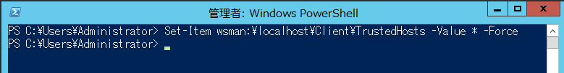
事前準備5
PowerShell のリモートアクセス設定
PowerShell でリモートアクセスをできるようにします。 管理者ユーザで PowerShell を起動し、以下コマンドを実行して、「信頼されたホストの一覧」 に追加します
Set-Item wsman:\localhost\Client\TrustedHosts -Value * -Force

Slide 8
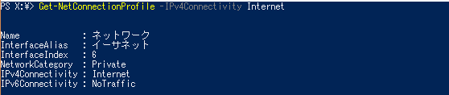
事前準備4
パブリックからプライベートネットワークの切り替え
次頁のリモートアクセス設定の事前準備でネットワークをプライベートネットワークに変更します。 管理者ユーザで PowerShell を起動し、以下コマンドを実行ます
Get-NetConnectionProfile -IPv4Connectivity Internet
上記結果の NetworkCategory がPublicの場合は以下コマンドを実行します
Private または Domain の場合は実行不要です
Set-NetConnectionProfile -InterfaceAlias (Get-NetConnectionProfile -IPv4Connectivity Internet).InterfaceAlias -NetworkCategory Private

Slide 9
パッケージインストール
以下のパッケージをインストールします
Java関連
JDK1.8 (64bit)
Gradle(ビルドツール)
Git 関連
git.install(Git)
TortoiseGit(Git GUIクライアント)
WinSCP(SCPクライアント)
UTF-8対応したユーティリティ
notepad++(テキストエディタ)
7-zip(zipアーカイバ)
Unix 関連
UnxUtils(Unix コマンドユーティリティ)
VMware 関連
VMware vSphere Client
その他
Google Chrome(Webブラウザ確認用)

Slide 10
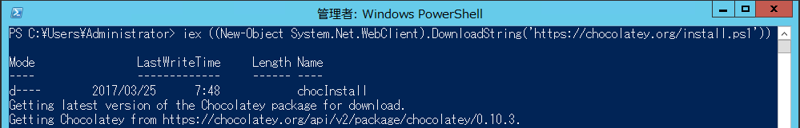
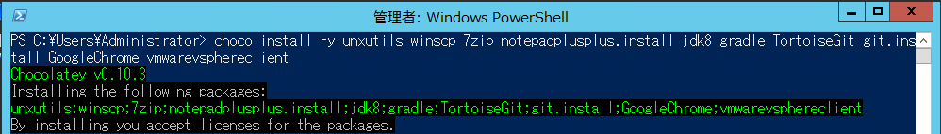
パッケージインストール1
Windows 版パッケージ管理ツール Chocolatey を用いて、各種ソフトウェアをインストールします
iex ((New-Object System.Net.WebClient).DownloadString('https://chocolatey.org/install.ps1'))
以下 Chocolatey コマンドで各種ソフトウェアをインストールします
choco install -y unxutils winscp 7zip notepadplusplus.install jdk8 gradle TortoiseGit git.install GoogleChrome vmwarevsphereclient

Slide 11
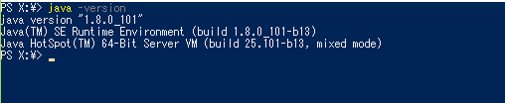
32ビット版Java導入済み環境の注意点
Java環境は 64ビット版が必要となりますが、32ビット版Java がインストール済み環境の場合、chocolatey の Java インストールがスキップする問題があります。
以下のコマンドだ64ビット版 Java をインストールしてください。
choco install jdk8 -params "x64=true"
java -version で出力メッセージに64-bitの記述があることを確認します

Slide 12
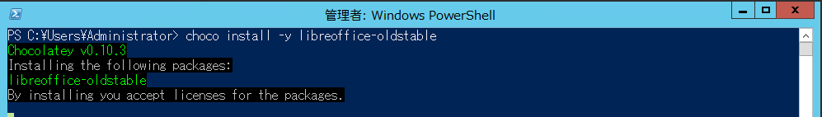
パッケージのインストール2
Office 製品がない場合は、以下コマンドで、Libre Office をインストールします
choco install -y libreoffice-oldstable

Slide 13
PowerCLIインストール
VMWareサイトから PowerCLI モジュールをダウンロードしてインストールします
バージョンは PowerCLI 6.x を選びます
https://www.vmware.com/support/developer/PowerCLI/
VMWare アカウントが必要となり、未登録の場合はサインアップしてください
ダウンロードした VMWare-PowerCLI-*.exe を起動して、既定の設定でインストールします
OSの再起動
一旦、ここでOSを再起動します

Slide 14
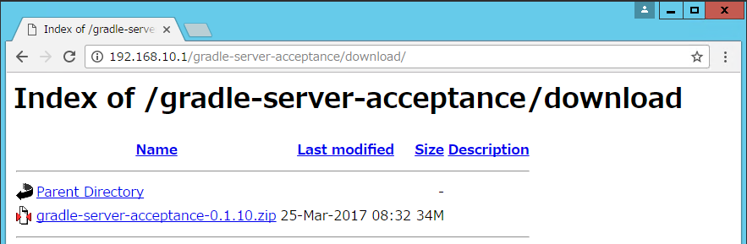
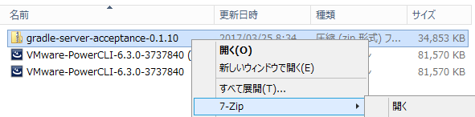
Getconfigインストール1
ダウンロードサイトからバイナリモジュール gradle-server-acceptance-0.1.x.zip をダウンロードして、c:\ の直下にコピーします
エクスプローラを起動して、ダウンロードしたファイルを選択し、 右クリックで 7-zip メニューを開いて「展開」を選択します。

Slide 15
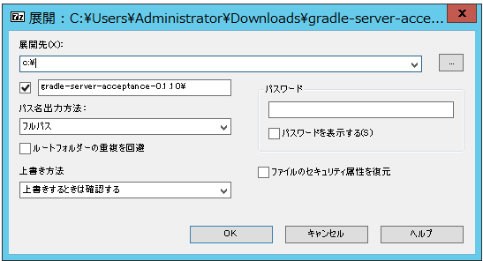
Getconfigインストール1
c:\を展開先に指定して、解凍します。
c:\server-acceptance ディレクトリが作成されます。

Slide 16
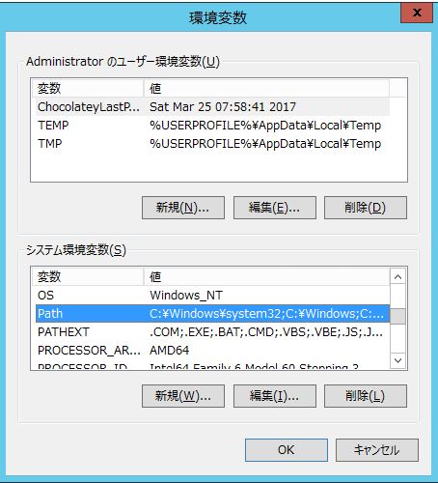
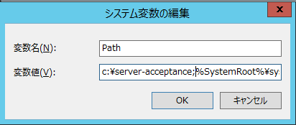
Getconfigインストール２
実行パス環境変数に本ディレクトリを追加します
コントロールパネルを開いて、「システム」、「システムの詳細設定」を選択します
「環境変数」をクリックします
システムの環境変数のリストから、Path を選択して、「編集」をクリックします
値の先頭に c:\server-acceptance; を追加して、パスを追加します

Slide 17
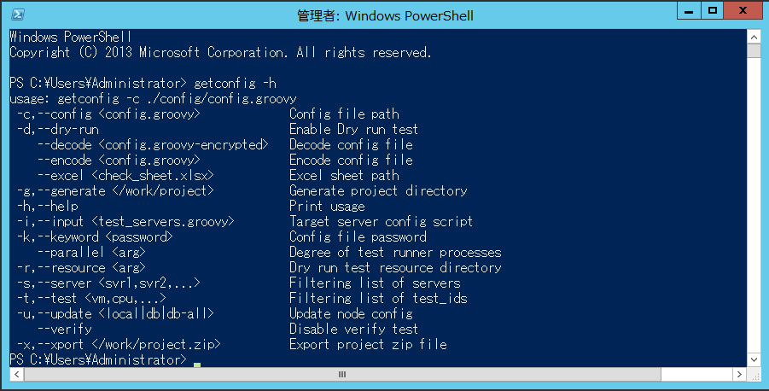
Getconfigインストール３
PowerShellを管理者ユーザで開き、”getconfig -h”を実行して以下のヘルプメッセージがでることを確認します

Slide 18
各プラットフォームの検査
以下プラットフォームの構成情報の収集／検査を行います
Linux
Windows
ESXi

Slide 19
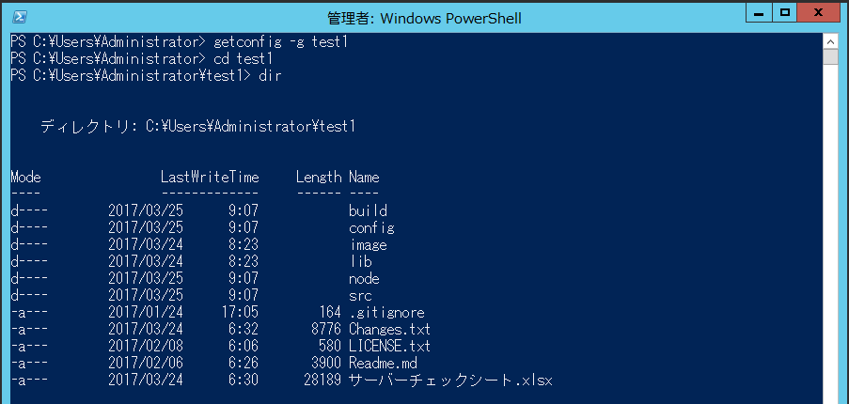
プロジェクトの作成
はじめに検査用プロジェクトを作成します
PowerShellを開き、 「getconfig -g <プロジェクトホーム>」で指定したディレクトリにプロジェクトを作成します
ここでは、c:\users\administrator\の下に test1というプロジェクトを作成します
cd c:\users\administrator
getconfig -g test1

Slide 20
Linux検査

Slide 21
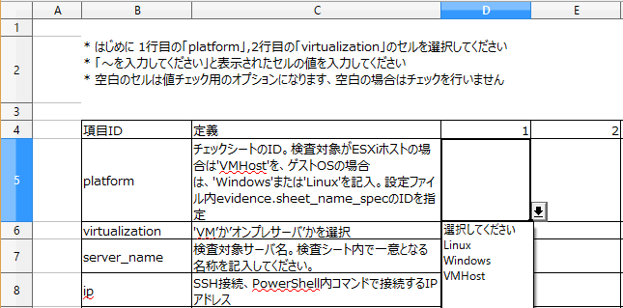
Linux検査シート入力
プロジェクトディレクトリに移動し、「サーバチェックシート.xlsx」を編集します
シート「チェック対象」の入力列に 検査対象の Linux サーバの情報を設定します
はじめに「platform」に”Linux”を選択してください
「virtualization」に仮想化OSの場合は、”VM”、オンプレサーバの場合は”オンプレ”を選択してください

Slide 22
Linux検査シート入力2
「platform」,「virtualization」項目選択後に、「～を入力して下さい」と表示されたセルの値を入します
server_name : サーバ名を入力
Ip : IPアドレスを入力
os_account_id : “Test” を入力
LinuxのアカウントID
config\config.groovy に記述
os_specific_password
OSアカウントで特定のパスワード設定が必要な場合はパスワードを入力
未記入の場合はconfig\config.groovyの値が反映
remote_account_id : “Test” を入力
vCenter サーバもしくは、 ESXi ホストのアカウントID
config\config.groovy に記述
remote_alias : vCenter 側で管理しているVMのエイリアス名。
vSphere Client 管理コンソールからメニュー、ホーム、インベントリを選択し、 画面左側のツリーリストに表示されるVM名を入力

Slide 23
Linux検査シート入力3
VMWareリソース割り当てのチェックルールを実行する場合、以下を入力します
verify_id : RuleAP または、 RuleDB
シート「検査ルール」に記述したルールIDを入力
「RuleAP」または、「RuleDB」を入力します
NumCpu : 1～N
CPU割り当て数を入力します
MemoryGB : 1～N
メモリ割り当て量[GB]を入力します
ESXiHost : ESXiホスト名
リソース割り当てをするESXiホスト名を入力します。中間一致で名前を検索します
HDDType：”[Thin:40]”など
[{ストレージタイプ}:{容量GB}] の形式でストレージ構成を記述します
ストレージタイプは 「Thin」(Thin provisioning)、「Thick」(Thick provisioning)を入力します
複数のストレージ構成の場合、以下のように、配列形式で記述します
[Thin:30, Thin:40]

Slide 24
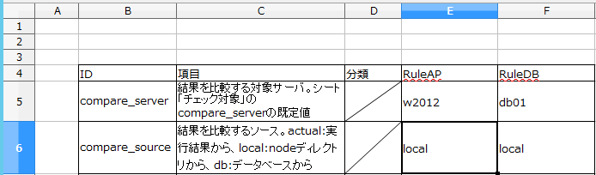
Linux検査シート入力4
他のLinux検査結果との比較をする場合、項目 「compare_server」 に比較対象サーバ名を入力します
ローカルデータベースに保存した過去の検査結果との比較をします
類似の設定を複数のサーバがあり、1台を代表サーバとして各サーバの実行結果との比較をする場合に使用します
シート「検査対象」または、シート「検査ルール」に比較する元のサーバ名を記入します
シート「検査対象」を未記入にすると verify_id で指定したシート「検査ルール」の比較対象サーバ設定が既定値となります
シート「検査ルール」のcompare_source項目は以下の何れかを入力して下さい
actual : 検査実行時の結果から比較
local : getconfig -u localで保存した過去の実行結果から比較

Slide 25
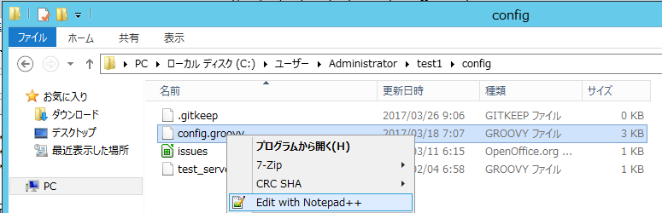
config\config.groovyの編集
notepad++など、UTF-8に対応したエディタでプロジェクトホーム\configの下にある設定ファイル config.groovy を開いてください

Slide 26
config\config.groovyの編集
以下の行の接続アカウント情報を編集します
// vCenter接続情報
account.Remote.Test.server = '192.168.10.100'
account.Remote.Test.user = 'test_user'
account.Remote.Test.password = 'P@ssword'
// Linux 接続情報
account.Linux.Test.user = 'someuser'
account.Linux.Test.password = 'P@ssword'
account.Linux.Test.work_dir = '/tmp/gradle_test'
// account.Linux.Test.logon_test = [['user':'test1' , 'password':'test1'],
// ['user':'root' , 'password':'P@ssw0rd']]
VMの場合、vCenter接続アカウントを入力します
Linux接続アカウントを入力します
アカウントIDについて
各サーバで接続アカウント情報が異なる場合は、アカウントIDを変えて複数アカウント情報を設定してください。シート「検査対象」の”os_account_id”で指定します
account.Remote.、account.Linux.の後の文字列がアカウントIDとなります
Linuxログオンテストについて
最終行の”account.Linux.Test.logon_test”に接続テスト用アカウントを指定します
テストを行う場合はコメントアウトを外して設定してください

Slide 27
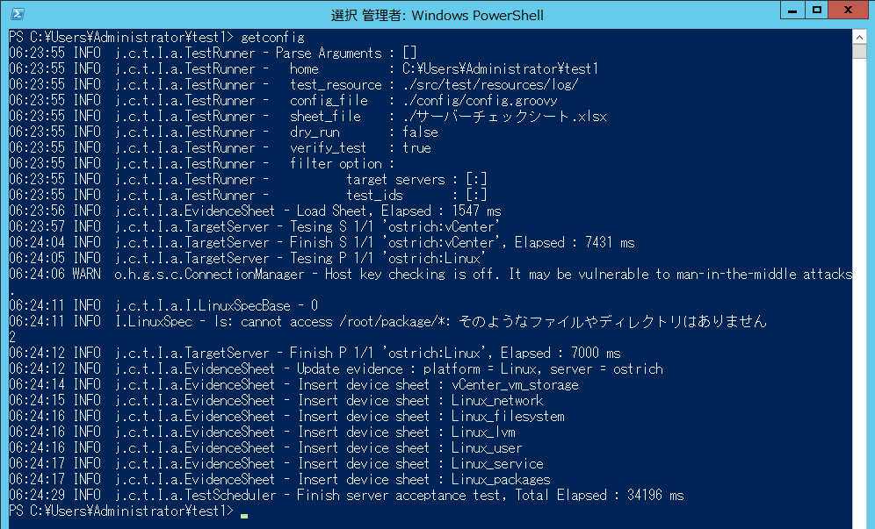
Linux検査実行1
PowerShellを開いて、プロジェクトディレクトリに移動して、getconfig を実行します

Slide 28
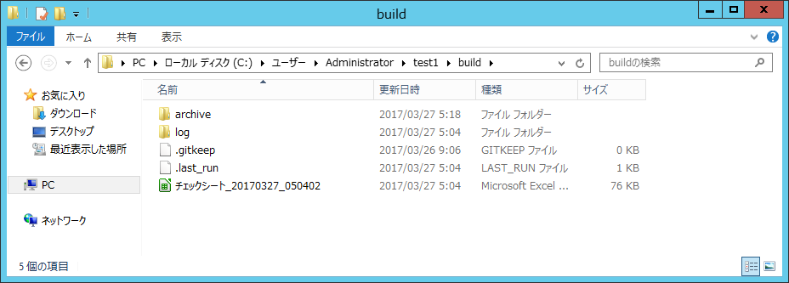
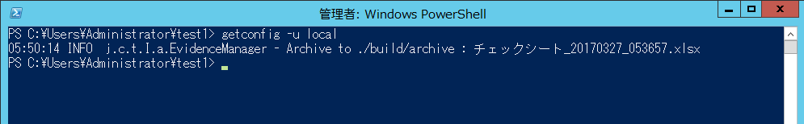
Linux検査実行2
実行後、プロジェクトディレクトリ下のbuildの下に生成されたExcel検査結果を開いて結果を確認します
Excel検査結果の確認ができたら”getconfig -u local”でローカルデータベースに検査結果を登録します

Slide 29
VM検査エラー発生時の対処
getconfig 実行中にエラーメッセージが発生した場合、config\config.groovy のdebugパラメータをtrueに変更して、原因調査を行います
// コマンド採取のデバッグモード
test.Linux.debug = true
変更後、再度、getconfig を実行し、実行中の以下の[command]メッセージを確認します
PowerShellから[command]下のコマンドを実行して、コマンド単体の原因調査を行います
[command]
powershell -NonInteractive ./build/log/Linux/ostrich/vCenter/get_vCenter_spec.ps1
-log_dir './build/log/Linux/ostrich/vCenter'
-server 'ostrich' -vm 'ostrich'
-user 'xxxxxxx' -password 'xxxxxxxx'
-vcenter 'xxx.xxx.xxx.xxx'
[output]
04:58:05 ERROR j.c.t.I.a.InfraTestSpec - [PowershellTest] Powershell script faild.

Slide 30
Windows検査

Slide 31
検査対象Windowsサーバ側の準備
検査対象の Windows 環境で以下の設定をします。管理者ユーザでPowerShellコマンドを実行します
パブリックネットワークの場合の構成変更
ネットワーク構成がパブリックネットワークの場合、ネットワークの設定変更します
「検査PCセットアップ – 事前準備4」のページの手順を参照してください
確認用コマンド
Get-NetConnectionProfile -IPv4Connectivity Internet
設定用コマンド
Set-NetConnectionProfile -InterfaceAlias (Get-NetConnectionProfile -IPv4Connectivity Internet).InterfaceAlias -NetworkCategory Private
WinRM設定
PowerShell から以下のコマンドでWinRM リモート管理設定をします
winrm quickconfig
本設定は以下設定を行います
WinRMのservice起動
WinRM用にLisner作成
ファイヤーウォールの設定

Slide 32
一時的な設定変更で検査をする場合
前頁の設定はサーバ運用後の検査も想定した恒久設定となります。一時的に検査作業時のみ設定をする場合、 Windows 環境で以下の設定変更をします
ファイヤーウォール許可設定
PowerShell から以下のコマンドでファイヤーウォールの無効化設定をします
ファイアウォール無効化
Get-NetFirewallProfile | Set-NetFirewallProfile -Enabled false
検査終了後、基に戻す場合は以下コマンドで有効化設定をします
ファイアウォール有効化
Get-NetFirewallProfile | Set-NetFirewallProfile -Enabled true
許可設定をしないと、getconfig 実行時に、”Get-WmiObject : RPC サーバーを利用できません” というエラーが発生します

Slide 33
検査対象Windowsサーバ側の準備
PowerShell リモートアクセス許可の有効化
Windows Server 2012 より前のOSでは、PowerShell のリモートアクセス許可が無効化されている場合があります
Windows Server 2012 R2 以上の場合、リモートアクセス許可の既定値は有効化です
その場合、PowerShellを管理者権限で実行して、PowerShell コンソールから以下のコマンドで有効化します
Enable-PSRemoting
また、「認識されないネットワーク」があり、Publicとして設定されている場合、以下のオプションを 追加して有効化を試してください
Enable-PSRemoting -SkipNetworkProfileCheck
オプションを指定しない場合、「Public に設定されているため、WinRM ファイアウォール例外は機能しません。 ネットワーク接続の種類を Domain または Private に変更して、やり直してください。 」 というエラーが発生する場合があります

Slide 34
Windows検査シート入力
プロジェクトディレクトリに移動し、「サーバチェックシート.xlsx」を編集します
シート「チェック対象」の入力列に 検査対象の Windows サーバの情報を設定します
はじめに「platform」に”Windows”を選択してください
「virtualization」に仮想化OSの場合は、”VM”、オンプレサーバの場合は”オンプレ”を選択してください
各項目の入力手順はLinux検査と同じとなります

Slide 35
config\config.groovyの編集
notepad++などでconfig\config.groovy を開き、以下の行の接続アカウント情報を編集します
// vCenter接続情報
account.Remote.Test.server = '192.168.10.100'
account.Remote.Test.user = 'test_user'
account.Remote.Test.password = 'P@ssword'
// Windows 接続情報
account.Windows.Test.user = 'administrator'
account.Windows.Test.password = 'P@ssword'
// account.Windows.Test.logon_test = [['user':'test1' , 'password':'test1'],
// ['user':'test2' , 'password':'test2']]
VMの場合、vCenter接続アカウントを入力します
Windows接続アカウントを入力します
アカウントID,Windowsログオンテストの入力手順は、Linuxと同様です

Slide 36
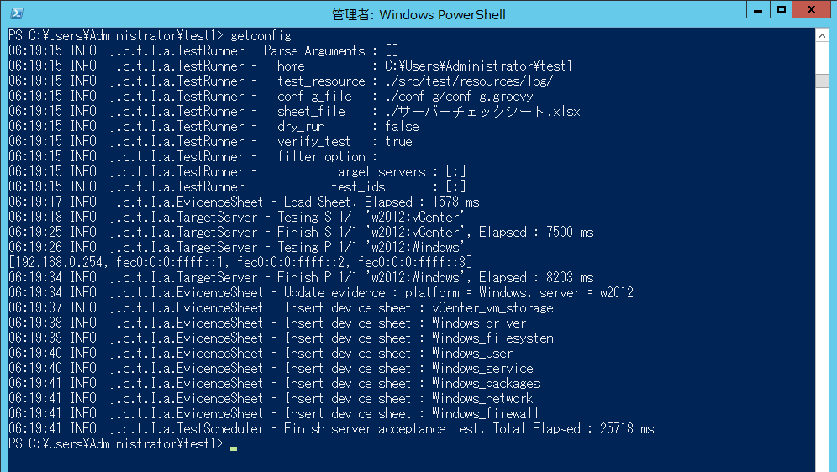
Windows検査実行1
PowerShellを開いて、プロジェクトディレクトリに移動して、getconfig を実行します

Slide 37
Windows検査実行2
実行後、プロジェクトディレクトリ下のbuildの下に生成されたExcel検査結果を開いて結果を確認します
Excel検査結果の確認ができたら”getconfig -u local”でローカルデータベースに検査結果を登録します

Slide 38
ESXiホストの検査

Slide 39
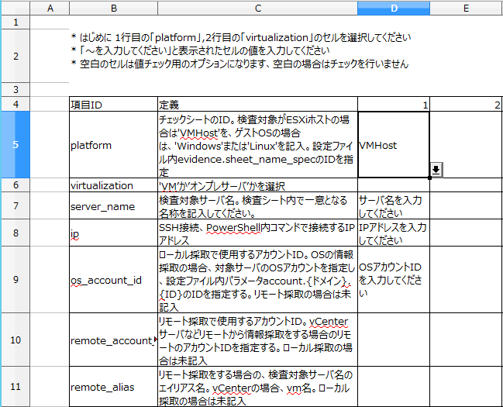
ESXiホスト検査シート入力
プロジェクトディレクトリに移動し、「サーバチェックシート.xlsx」を編集します
シート「チェック対象」の入力列に 検査対象の ESXi ホストの情報を設定します
はじめに「platform」に”VMHost”を選択してください
「virtualization」は未記入のままにしてください
各項目の入力手順はLinux検査と同じとなります

Slide 40
config\config.groovyの編集
notepad++などでconfig\config.groovy を開き、以下の行の接続アカウント情報を編集します
// VMHost 接続情報
account.VMHost.Test.user = 'root'
account.VMHost.Test.password = 'P@ssword'

Slide 41
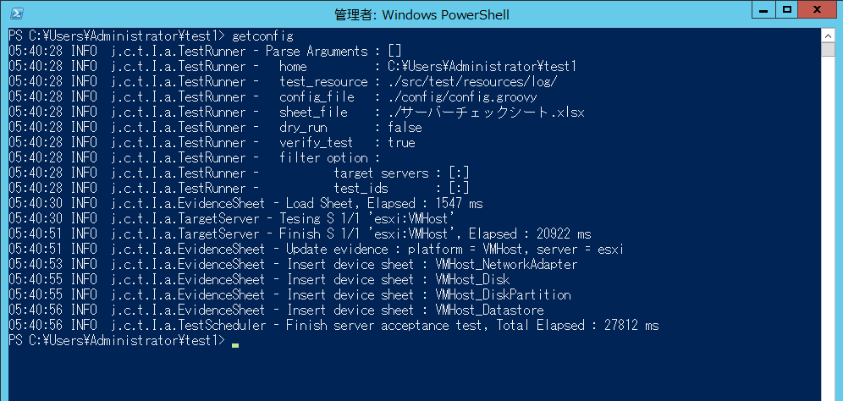
ESXiホスト検査実行1
PowerShellを開いて、プロジェクトディレクトリに移動して、getconfig を実行します

Slide 42
ESXiホスト検査実行2
実行後、プロジェクトディレクトリ下のbuildの下に生成されたExcel検査結果を開いて結果を確認します
Excel検査結果の確認ができたら”getconfig -u local”でローカルデータベースに検査結果を登録します

Slide 43
他の検査シナリオのインポート

Slide 44
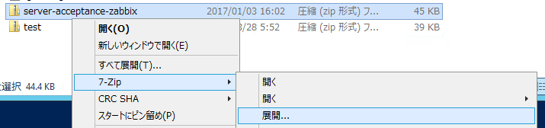
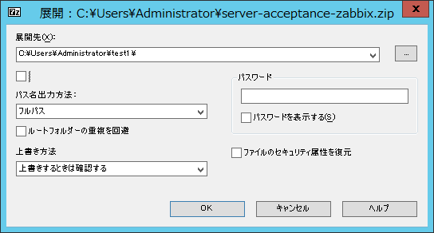
他の検査シナリオの展開
検査シナリオのzipアーカイブファイルをダウンロードします
ここでは例として以下のZabbix監視設定検査シナリオをダウンロードします
server-acceptance-zabbix.zip
エクスプローラからダウンロードしたzipの保存フォルダーを開きます
zipファイルを選択して、右クリック->7-Zip->展開を選択します
展開先にプロジェクトディレクトリを入力します
展開先入力フィールドの下のチェックボックスを外します
「OK」をクリックして解凍します

Slide 45
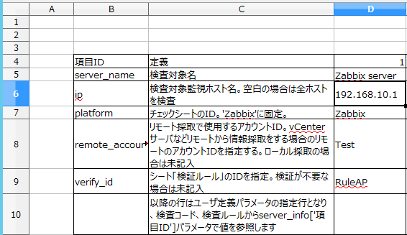
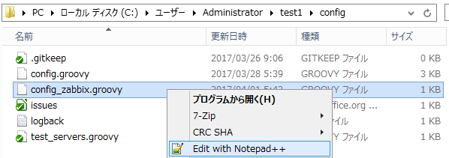
他の検査シナリオの実行1
展開して生成された検査シートと設定ファイルを編集します
プロジェクトディレクトリ下に展開された検査シート(ここでは、監視設定チェックシート_Zabbix.xlsx)を開きます
編集手順については、docsの下にある各検査シナリオのReadme.mdを参照してください
configディレクトリに移動して、”config_{シナリオ}.groovy”(ここでは、zabbix検査シナリオのconfig_zabbix.groovy)を編集します

Slide 46
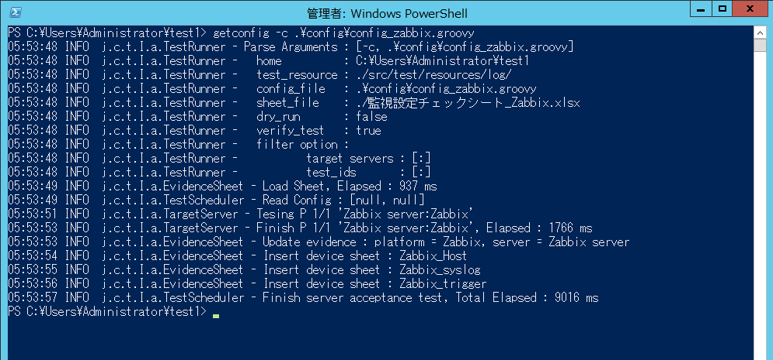
他の検査シナリオの実行2
-c オプションで設定ファイルを指定して、検査を実行します
getconfig -c .\config\config_zabbix.groovy
実行後、プロジェクトディレクトリ下のbuildの下に生成されたExcel検査結果を開いて結果を確認します

Slide 47
ドライランモード

Slide 48
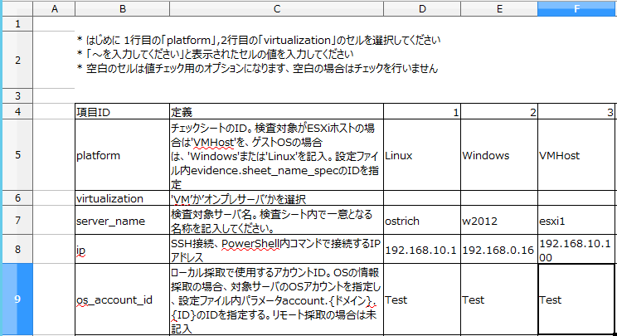
ドライランモードについて
getconfig実行オプションで、 “-d” オプションを追加すると予行演習(DryRun)モードを実行します
予行演習モードを使用すると、検査対象へのアクセスをせずに、保存済みの収集ログから再検査を行います
一部の検査対象を絞り込んで検査結果を作成したい場合などに使用します
はじめに全検査対象の検査を実行します
ここでは、例として、Linux,Windows,ESXiホストの計3台の検査を行います

Slide 49
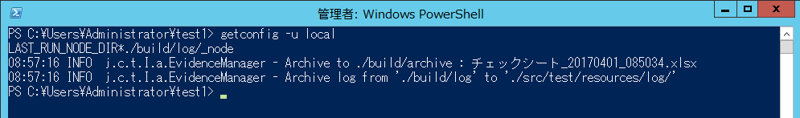
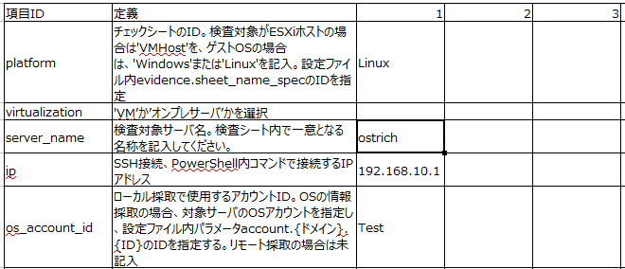
ドライランモードの実行1
getconfig で検査を実行したら getconfig -u local でローカルディレクトリに検査結果をコピーします
再び検査シートのシート「検査対象」を開いて、検査結果の再作成が必要なサーバのみを絞り込みます。ここでは、Linuxの列のみに絞り込みます

Slide 50
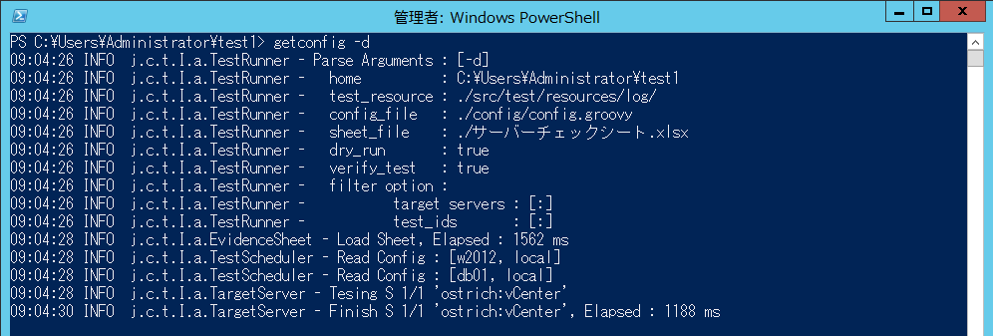
ドライランモードの実行2
getconfig -d オプションで、予行演習モードで実行します
検査対象へのアクセスをせずに再検査を行います
実行後、生成された検査結果シートは絞り込んだ対象サーバのみになります

